Slide 1

Организационное родительское собрание в 9 классе
Заместитель директора по УВР С.С. Фролова

Slide 2

Выбор пути
Основная задача, которая стоит перед учащимися девятого класса, - принятие решения о характере дальнейшего образования. Школьник должен выбрать форму завершения среднего образования: (продолжить обучение в своей школе, поступить в другую, в СПО, в колледж ) Именно вопрос самоопределения становится важнейшим для учащихся девятых классов и их родителей.
10 класс
?
ССУЗ

Slide 3
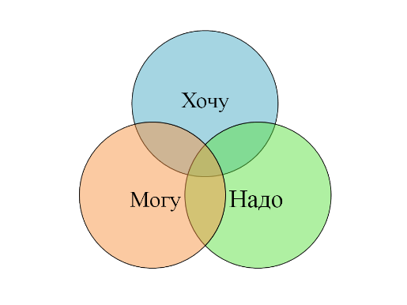
Правильно выбранная профессия — это единство из «хочу, могу и надо». Между этими тремя составляющими и необходимо искать баланс.

Slide 4

Не нужно доказывать,
что образование — самое великое благо для человека. Без образования люди грубы, и бедны, и несчастны.
(Чернышевский Н. Г.)

Slide 5
Преимущества
успешно сданных экзаменов:
- Приобретение отличного образования.
- Шанс получения хорошей работы.
- Обретение уверенности в себе.
- Рост чувства собственного достоинства.
- Уважение со стороны людей.

Slide 6
Формы проведения государственной итоговой аттестации
Основной государственный экзамен – ОГЭ
Государственный выпускной экзамен - ГВЭ
6

Slide 7

Формы проведения государственной итоговой аттестации
Основной государственный экзамен – ОГЭ
Проводится с использованием экзаменационных материалов, представляющих собой комплексы заданий стандартизированной формы (контрольных измерительных материалов -КИМ)
Выбранные обучающимся предметы, формы ГИА указываются им в заявлении, которое он должен подать в образовательную организацию
7

Slide 8
Формы проведения государственной итоговой аттестации
ГИА в форме ГВЭ
проводится для обучающихся, освоивших образовательные программы основного общего образования в специальных учебно-воспитательных учреждениях закрытого типа, а также для обучающихся с ограниченными возможностями здоровья, обучающихся детей-инвалидов
При подаче заявления обучающиеся предъявляют:
выпускники с ОВЗ – рекомендации ПМПК
дети-инвалиды и инвалиды – оригинал или
заверенную в установленном порядке копию
справки, подтверждающей факт установления
инвалидности, выданной федеральным
государственным учреждением медико-
социальной экспертизы.
8

Slide 9

Порядок проведения ГИА-9
Обязательные предметы:
русский язык
математика
2 предмета по выбору
(физика, химия, биология, история, география, информатика и ИКТ, иностранные языки, обществознание, литература)
Аттестат = успешные результаты ГИА
по четырем учебным предметам
Notes:
9

Slide 10

Участники государственной итоговой аттестации
К ГИА допускаются обучающиеся, не имеющие академической задолженности, в полном объеме выполнившие учебный план или индивидуальный учебный план (имеющие годовые отметки по всем учебным предметам учебного плана за 9 класс не ниже удовлетворительных), а также имеющие результат «зачет» за итоговое собеседование по русскому языку». Одним из условий допуска к ГИА-9 является зачет по русскому языку в форме устного итогового собеседования. Основной этап государственной итоговой аттестации для выпускников уровня основного общего образования, включая резервные дни, проходит с мая по июль.
Notes:
10

Slide 11
Итоговое собеседование по русскому языку
Основной срок проведения этого испытания для всех девятиклассников - февраль 2022г. (приказ Министерсва образованияКузбасса №2608 от 16.09.21г.
Модель собеседования включает следующие типы заданий:
1) чтение текста вслух;
2) пересказ текста с привлечением дополнительной информации;
3) монологическое высказывание по одной из выбранных тем;
4) диалог с экзаменатором-собеседником.
На выполнение работы каждому участнику будет отводиться около 15 минут. В процессе проведения собеседования будет вестись аудиозапись.
Оцениваться оно будет по системе «зачет»/«незачет»

Slide 12
Изменения в 2020-21году в КИМ по математике
Изменения произошли и в содержании контрольно-измерительных материалов (далее КИМ), предоставляемых участнику во время проведения ОГЭ по математике: в рамках усиления акцента на проверку применения математических знаний в различных ситуациях количество заданий уменьшилось на одно за счет объединения заданий на преобразование алгебраических и числовых выражений в одно задание на преобразование выражений на позиции 8 в КИМ 2021 г. Задание на работу с последовательностями и прогрессиями заменено на задание с практическим содержанием, направленное на проверку умения применять знания о последовательностях и прогрессиях в прикладных ситуациях. Скорректирован порядок заданий в соответствии с тематикой и сложностью. Максимальный первичный балл уменьшен с 32 до 31.

Slide 13
План-график проведения внешних процедур оценки качества в 9-х классах
-Ноябрь2021г.: Функциональная грамотность (диагностика на платформе РЭШ)
-декабрь2021г.:Региональное диагностическое тестирование по математике(тестовая часть)
- Март 2022г.: Федеральное диагностическое тестирование по математике (пробный экзамен)

Slide 14

Время начала экзаменов в 9 классах - 10.00 часов по местному времени
Продолжительность экзаменов :
математика, русский язык, литература – 3 часа 55 минут (235 мин),
обществознание, физика – 3 часа (180 мин.),
биология, история - 3 часа (180 мин.),
химия, география - 2 часа (120 мин.),
информатика и ИКТ – 2 часа 30 минут (150 мин.).
иностранные языки (письменная часть) – 2 часа
(120 минут)
Notes:
14

Slide 15




Информацию по ГИА 2022 можно найти:
http://минобрнауки.рф/
http://fipi.ru/
http://www.rustest.ru/
http://gia.edu.ru/

Slide 16
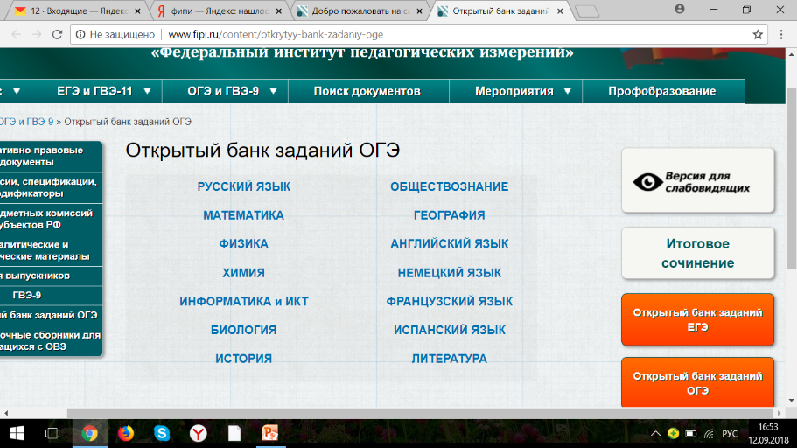
Самообразование - залог успеха!

Slide 17
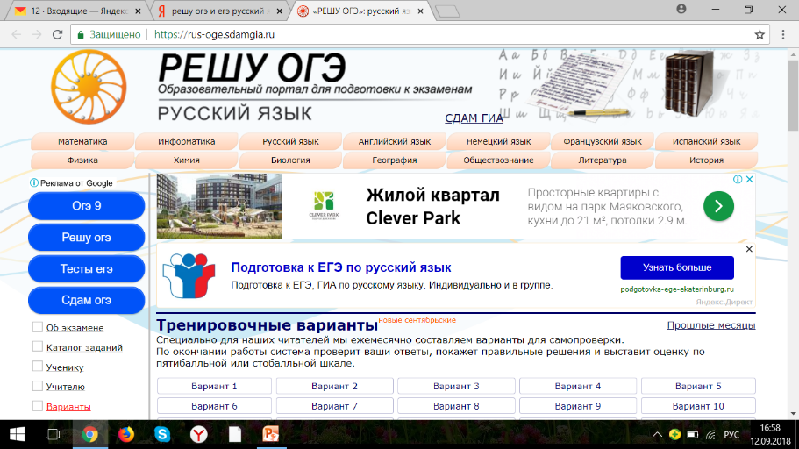
Решу ОГЭ

Slide 18
ПАМЯТКИ
Советы психолога по подготовке к ОГЭ
Памятка для родителей
Памятка "Советы психолога"
Ссылки можно найти на официальном сайте Кемеровского Научно-методического центра (НМЦ) в разделе «Государственная итоговая аттестация (ОГЭ)»

Slide 19
Результаты ОГЭ
Экзаменационные работы обрабатываются и проверяются не более 10 календарных дней. Примерный график публикации результатов экзаменов можно увидеть на сайте Регионального центра обработки информации города Москвы.
Проверить результаты можно онлайн на mos.ru — для этого нужно зарегистрироваться на портале. Как это сделать, можно прочитать в инструкции.
После экзаменов
Результаты ОГЭ влияют на оценку в аттестате за 9 класс по четырем предметам, которые сдавал учащийся на экзаменах. Итоговая отметка рассчитывается как среднее арифметическое годовой отметки и отметки за экзамен и округляется в большую сторону.

Slide 20
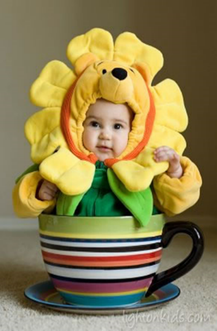
Помните: ваш ребенок единственный и неповторимый. Особенный!
Поэтому любой надежный рецепт, опробованный поколениями родителей, может оказаться бесполезным.
Ищите то, что поможет именно вашему сыну, дочери.
Наблюдайте, размышляйте, обсуждайте с ребенком все проблемы.

